Slide 1
Özgür Yazılım Lisanslarının Pratik Uygulanabilirliği
Akın Ömeroğlu
Co-founder @ linuxera
akin.omeroglu@linuxera.com

Slide 2
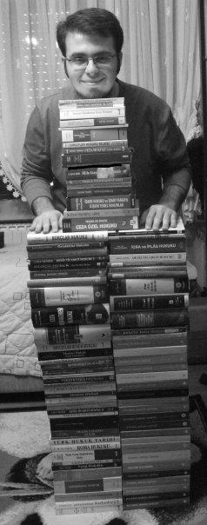
Kısa bir tanıtım...
İstanbul Hukuk Fakültesi Mezunu
Gedikli yüksek lisans öğrencisi
Özgür yazılım destekçisi
  Pardus Camia Yönetimi
  Pardus Projesi (UEKAE)
  Linuxera - “the” Red Hat Partner in town

Slide 3
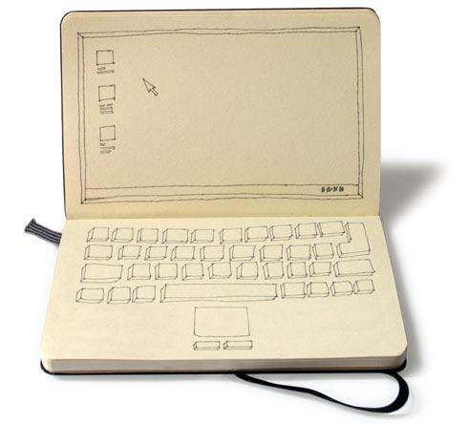
Ajanda
Eser kavramı ve fikri mülkiyet
Özgür yazılım kavramı
Yoğun kullanılan özgür yazılım lisanslarının tanıtımı ve getirdiği yükümlülükler
Özgür yazılım lisanslarının yazılım projelerinde uygulanması
Uygulamadan iyi ve kötü örneklerle lisansların uygulanması ve kullanılması

Slide 4
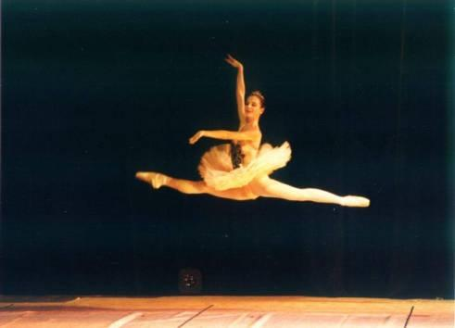

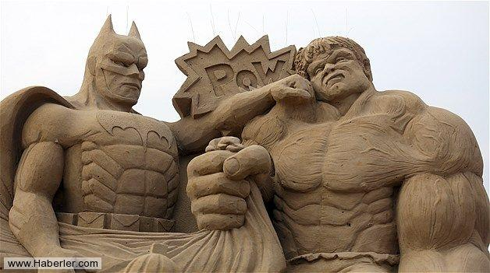
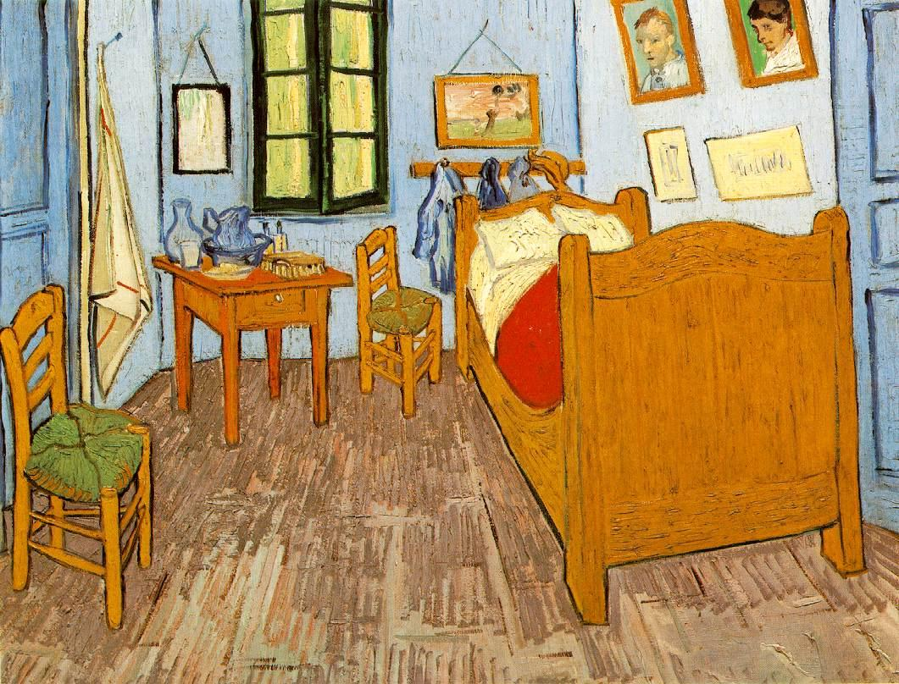

Eser Kavramı ve Fikri Mülkiyet
Eser, sahibinin hususiyeti taşıyan kanunda sayılan kategorilere giren her nevi fikir ve sanat ürününe verilen isimdir!
Bir ürünün eser olması için çeşitli şartlar var bizim için önemli olan sahibinin hususiyetini taşıması şekillenmiş olması ve fikri bir çaba neticesinde ortaya çıkması şartlarıdır.
Eserin sahibi korumasız değil! Fikri mülkiyet kanunu bunun için var.
Eseriniz kural olarak siz yaşarken ve öldükten sonra bile koruma altında!
Bilgisayar programları da birer eser!
  İlgili kanunlar tarafından korunur!
  Bazı ülkelerde ayrıca patente konu olabilir!
  Programı üreten onun sahibidir ve ek bir şey yapmaya gerek kalmadan haklarını kullanabilir!

Slide 5

Ne bu fikri mülkiyet?
Eseri meydana getiren kişi onun sahibidir.
Eserle ilgili haklar kural olarak eser sahibine aittir ve ancak onun tarafından kullanılabilir.
Dünyada eserin sahipli olduğu © işareti ile gösterilir.
Fikri mülkiyet mekanizmasının amacı eser sahibini belirlenen haklar ile korumaya çalışmak.

Slide 6

Peki copyleft?
Copyleft güzel bir kelime oyunu! Copy - right kavramını tersine çeviriyor!
Copyleft = hack!
Amaç bilgiye ve içeriğe herkesin bir kısıtlama olmadan erişmesini sağlamak ve erişimin daimi olmasını sağlamak!
Copyleft ≠ Public Domain
Eser sahibi hala sizsiniz ve eserle ilgili haklarınız hala koruma altında!

Slide 7

Özgür Yazılım!
Özgür yazılım bir copyleft hareketi!
Yazılımı patentler ya da kapalı kaynak kodlu yöntemlerle korumak yerine herkese ulaşmasını sağlamak için geliştirilen bir metot!
Yazılım sahibi, bir lisans ile yazılımını lisansta söylediği koşullara uyan herkesin kullanımına sunuyor.
Bu lisansa uyduğunuz sürece yazılımı istediğiniz gibi kullanabilirsiniz.

Slide 8
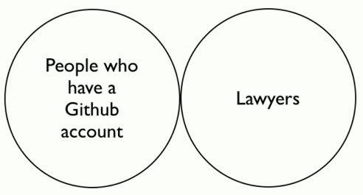
Lisans?
Lisans hem teknik hem hukuki içeriği olan kendine özgü bir belge!
Lisans bir sözleşme değil. Bu yüzden tarafların lisansı imzalamasına gerek yok.
Lisans temel olarak “tek taraflı bir irade beyanı”
Lisans veren lisansa uyduğun sürece fikri mülkiyetten doğan dava haklarımı sana karşı kullanmayacağım garantisi vermekte.
Bir ihlalle karşılaşırsanız elinizdeki lisans geçerli!

Slide 9
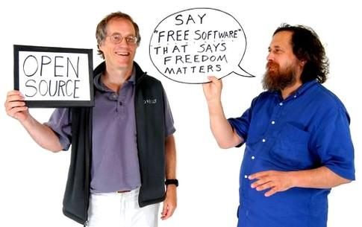
Lisans aileleri...
Lisansları kısıtlayıcı ve serbest olarak ikiye ayırmak mümkün
  Kısıtlayıcı lisanslarda yazılımı alan kişi yazılımı ancak lisansta verilen şartlar kapsamında yeniden dağıtabilir. Bu lisans
  Serbest lisanslarda ise yazılımın lisansı yazılımın tekrar nasıl dağıtılacağı konusunda bir kısıtlama koymamıştır. İsterseniz açık kaynak kodlu aldığınız bir yazılımı kapalı kaynak koduna çevirebilirsiniz!

Slide 10
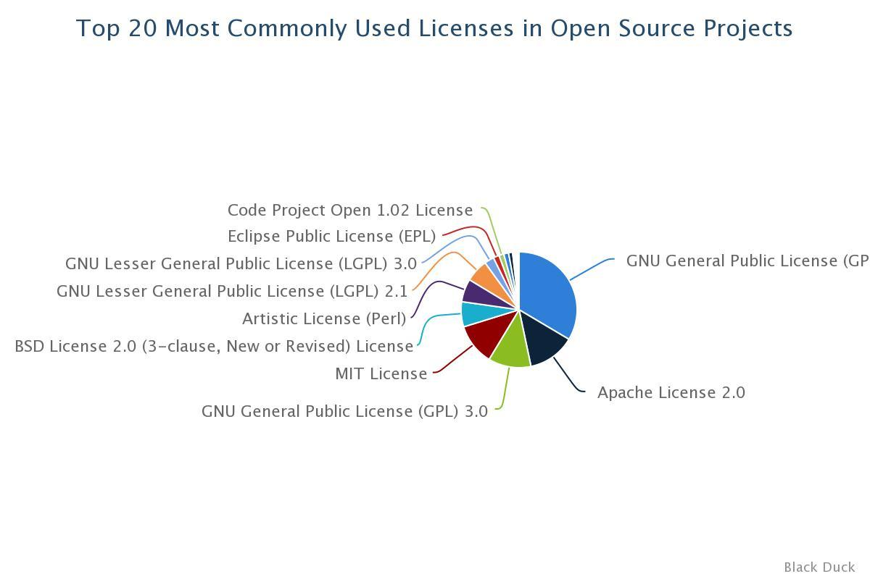
Bazı istatistikler!
Dünyada yer alan özgür yazılım projelerinin %94’ü toplamda 10 tane lisans kullanıyor!
Yazılım geliştirirken bilenen bir lisans kullanmak önemli
En çok kullanılan lisanslar:
1. GPL 2.0
2. Apache
3. GPL 3.0
4. MIT
5. BSD
7. LGPL

Slide 11
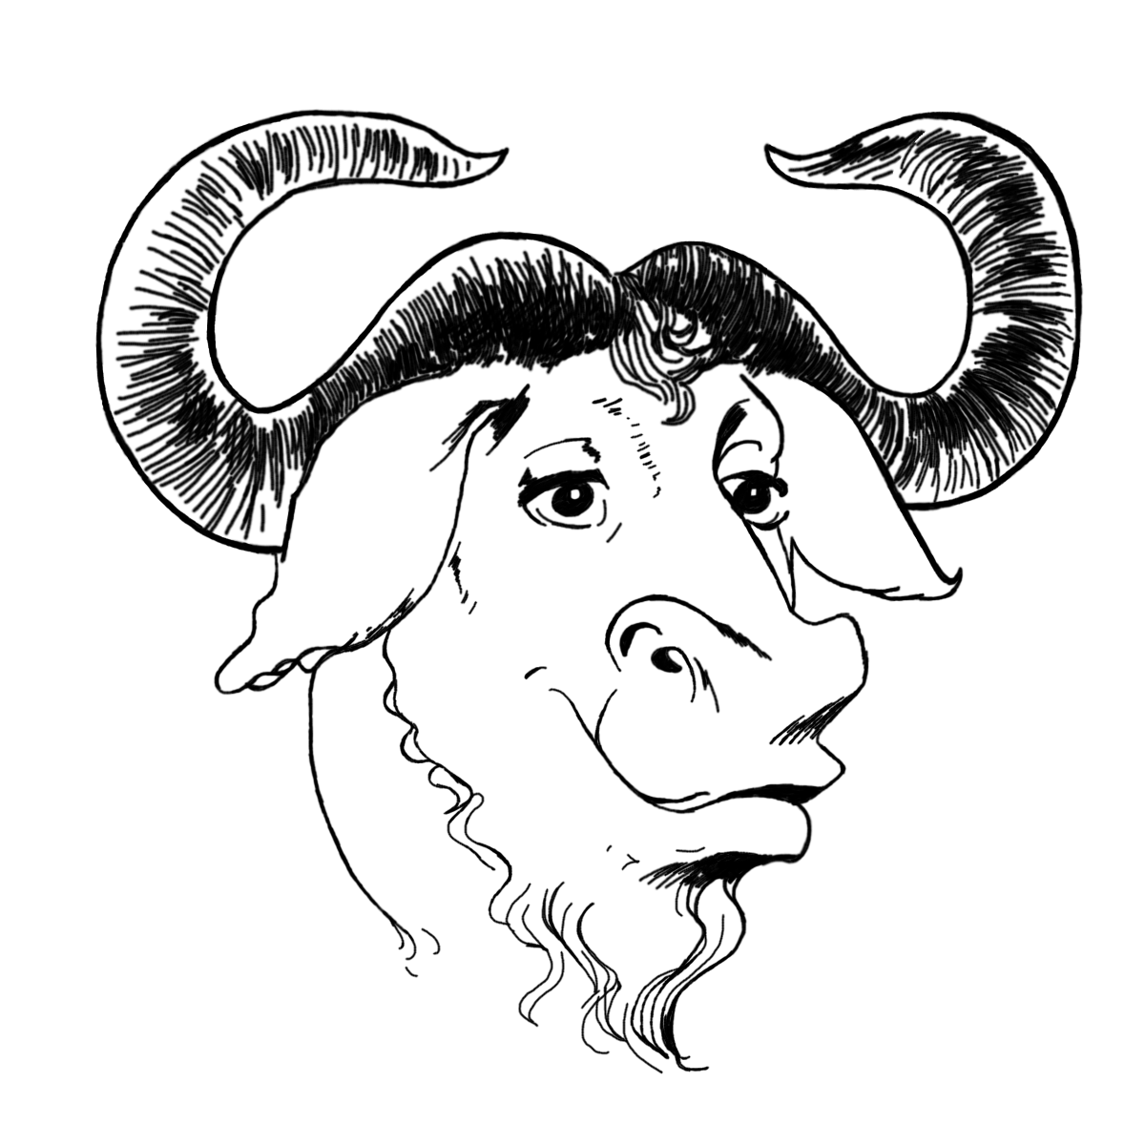
GPL 2.0
En çok kullanılan özgür yazılım lisansı!
GPL bir copyleft lisansı!
GPL ile aldığınız bir kodu kullanırken GPL şartlarına uymak zorundasınız!
  Yazılımın kaynak kodunu yazılımla dağıtmanız en büyük zorunluluk!
Projenizde GPL kullanıyorsanız projenizin tüm bileşenlerini GPL olarak açmak zorunda kalabilirsiniz. Bu yüzden kullanıma (linklenme, soket ya da sistem çağrısı ile çalıştırma vb.) dikkat etmeniz gerekiyor.
Linux çekirdeği, çoğu GNU bileşeni bu lisansı kullanıyor.

Slide 12

Apache
Bir özgür yazılım lisansı ama copyleft lisansı değil!
Yazılımı temin ettikten sonra şartları değiştirebilirsiniz!
Yazılımın kaynak kodunu yazılım ile dağıtmanız gerekmiyor.
Yazılımın diğer bileşenlerinin Apache ile lisanslanmasını gerektirmiyor!
Apache foundation ürünleri bu lisansı kullanıyor ( web sunucu vb.)
Apache lisansı ile GPL 2.0 uyumlu değil!

Slide 13

GPL 3.0
En sevilen özgür yazılım lisansının güncel sürümü!
Hazırlanmasında hukukçuların büyük payı var (bu yüzden karmaşık :-( )
GPL 2.0’dan temel farkı “tivozition” denen olguyu engellemek!
Özellikle embeded geliştirme yapan kullanıcılar için geçiş engeli oluşturuyor!
Linux çekirdeği geçmeyi planlamıyor!

Slide 14

MIT & BSD
Hızlı, kolay, işlevsel ve en çok forku olan lisanslar.
Apache lisansına benzer bir yapısı var.
Bazı sürümleri GPL ile uyumlu değil. Birlikte kullanırken dikkat etmemiz gerekiyor!
Yazılımın verebileceği en büyük özgürlüğü bu lisanslar veriyor.
Copyleft gibi bir gereğiniz yoksa bunu kullanmanızı tavsiye ederim.

Slide 15
LGPL
Özgür yazılımın yayılmasını hızlandırmak için hazırlanan özel bir lisans.
Daha çok kitaplıklarda kullanılıyor.
GPL’den farkı LGPL’li kitaplıkları kullanarak isterseniz kapalı kaynak kodlu yazılımlar da geliştirebilirsiniz.
Böyle bir geliştirme modelinde sadece LGPL yazılımın kaynağını dağıtmanız yeterli.
Kullanımda bazı özel koşullara dikkat etmeniz gerekiyor!

Slide 16
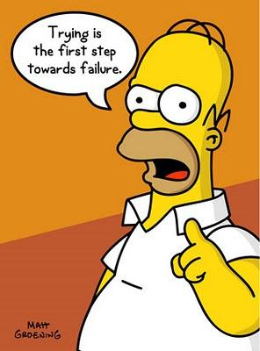
Projemde nasıl uygularım?
Araştırın!
Size uyacağını düşündüğünüz lisansı seçin!
Lisansın şartlarını yerine getirin.
Yazılımınızı bir özgür yazılım haline getirin.
Kaynak kodunuzu dağıtmaya başlayın!
Herhangi bir ihlalde kendinizi koruyun!

Slide 17
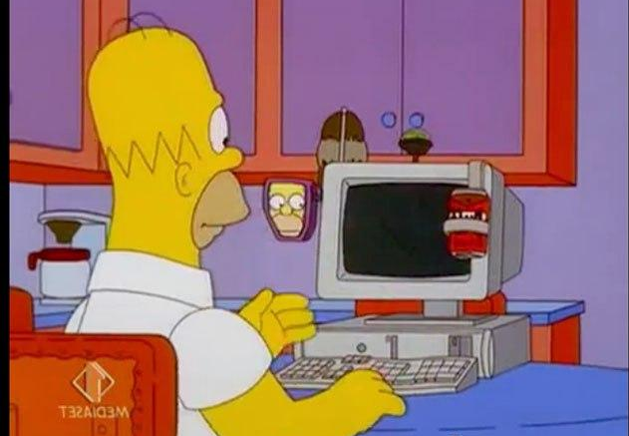
Sıfırdan yazılım üretirken...
Büyük bir proje değilse tek bir lisansla çalışmaya gayret edin.
Özgür yazılım geliştirme kurallarını benimseyin!
Sahipli teknolojiler ve patentler kullanmaktan kaçınmaya çalışın!
Projenize başkalarının da destek olabileceğini düşünerek buna uygun davranmaya çalışın.
Açık standartları tercih edin!
Ticari amaçlarınız varsa buna uygun bir lisans seçmeye çalışın!

Slide 18

Büyük bir projede çalışırken...
Yazılım geliştirme sürecini mutlaka bir politikaya bağlayın!
Emin olmadığınız yerde en tutucu çözümü tercih edin.
GPL gibi lisansları doğru şekilde kullandığınızdan emin olun.
Lisansların birbirleriyle olan uyumluluğunu kontrol edin.
Sorumluluklarınızı yerine getirin!
Bir ihlal iddiası ile karşılaştığınızda iş birliğine açık olun.
Uzmanlık için danışmanlık almaktan kaçınmayın!

Slide 19
Uygulamadan örnekler ve tavsiyler...
Bir sorun ile karşılaşırsanız mutlaka iş birliğine açık olun. Özgür yazılım dünyası ile ne kadar iyi iş birliği yaparsanız o kadar yardım ve destek alırsınız.
Büyük projelerde özgür yazılım kullanımınızı her zaman dökümante edin ve bilginin kişilerde değil belgelerde durmasına özen gösterin.
Release yaparken özgür yazılım sorumluluklarınızı aynı anda yerine getirin daha sonra geçmişe dönük işlem yapmaktan kaçının.

Slide 20
Bilinen bir telefon operatörü...
Çıkardıkları bir soft phone yazılımında “yanlışlıkla” GPL bir kitaplık kullanıldı.
Kitaplığın sahibi bu durumu fark ettikten sonra yazılımın açılması için açık bir tartışma başlattı.
Operatör kitaplığı test için kullandığı savunmasını yaptı ve yazılımı açmak istemedi.
Sonuç olarak yazılımın o sürümü GPL olmak zorunda kaldı.

Slide 21
Oem bir donanım üreticisi...
Almanya’da kurulan bir donanım üreticisi Çin’den almış olduğu donanımları Almanya’da satmakta ve GPL’den doğan yükümlülükler için bir tar arşivi dağıtmakta.
Donanımın içinde yer alan yazılımlardan birinin geliştiricisi GPL yükümlülüklerinin tam olarak yerine getirilmediğini tespit eder.
Firma sadece al-sat yaptığını kendisinin sorumlu tutulamayacağını söyler.
Alman mahkemesi her iki firmayı da sorumlu tutarak para cezasına çarptırır.

Slide 22
Teşekkürler ve sorular...
Bana ulaşabilirsiniz.
http://about.me/akin

